Slide 1
"Весна народів"
Революція 1848-1849 рр у Франції
Бонапартський переворот

Slide 2
Зміст:
Що таке Весна народів
«Весна народів»
Революція 1848 р. у Франції. Друга республіка
Бонапартистський переворот 1851 р. Встановлення Другої імперії
Дати і події

Slide 3
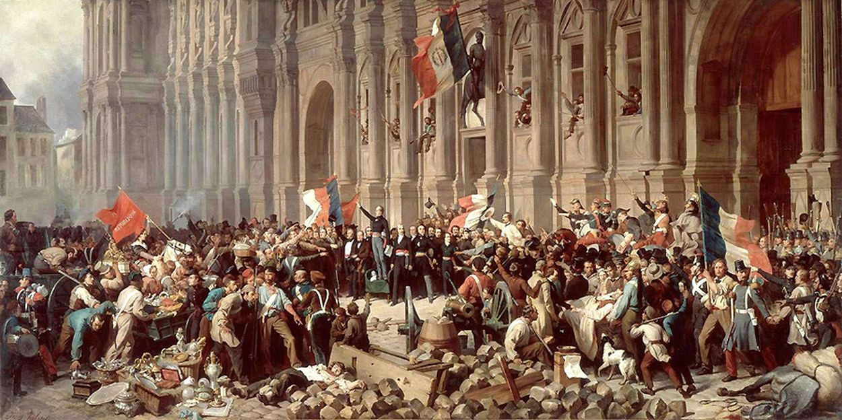
Що таке Весна народів

Slide 4
ВЕСНА НАРОДІВ 1848-1849- революційні виступи ліберального й республіканського характеру в Європі; започаткована Лютневою революцією 1848 у Франції; в Італії спроби визволення з-під австр. панування та прийняття у низці держав конституцій; в Австрії усунення К. Меттерніха та октроювання конституції.

Slide 5
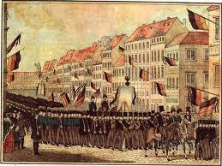
«Весна народів»

Slide 6
У 1848-1849 рр. у країнах Західної і Центральної Європи спалахнули нові буржуазні революції. Вони охопили Францію, Німеччину, багатонаціональну Австрійську імперію та італійські держави. Ніколи ще Європа не бачила такого розмаху народних виступів, подібного піднесення національно-визвольної боротьби поневолених народів. Хоча у різних країнах гострота боротьби та перебіг подій були не однаковими, для сучасників було цілком очевидно, що революція набула загальноєвропейського масштабу.

Slide 7
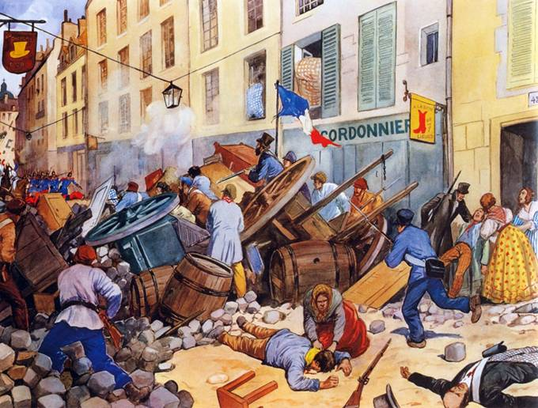
Революція 1848 р. у Франції. Друга республіка

Slide 8
Внутрішня і зовнішня політика Липневої монархії в 30-40-ві роки XIX ст. поступово привела до того, що в опозиції до режиму опинилися найрізноманітніші верстви населення - робітники, селяни, частина інтелігенції, промислова і торговельна буржуазія. Король втрачав авторитет, і навіть частина орлеаністів наполягала на необхідності проведення реформ. Високий майновий ценз дозволяв голосувати лише кільком відсоткам населення. У той же час уряд відхиляв усі вимоги промислової буржуазії щодо розширення виборчого права.

Slide 9
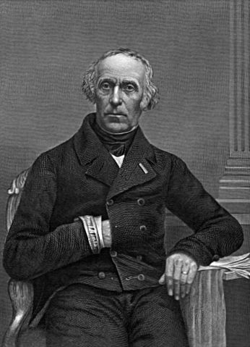
Гізо Франсув П'єр Гійом (1787-1874) - французький державний діяч, історик, з 1836 р. - член Французької академії наук. У 1847-1848 рр. -прем'єр-міністр Франції.

Slide 10
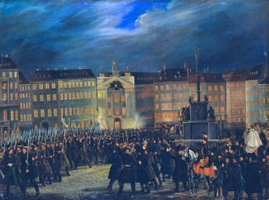

Slide 11
22 лютого 1848 р. десятки тисяч мешканців Парижа вийшли на вулиці й площі столиці. Серед демонстрантів переважали робітники та студенти. Обстріл солдатами беззбройних демонстрантів підняв на ноги весь трудовий люд міста. У Парижі спалахнуло збройне повстання, і 24 лютого монархія перестала існувати. Влада перейшла до Тимчасового уряду, сформованого з республіканців, демократів і соціалістів.

Slide 12

25 лютого Францію було вдруге проголошено республікою. Скасовувалися дворянські титули, було видано декрети про свободу політичних зборів і друку, про запровадження загального виборчого права.

Slide 13
4 листопада 1848 р. Установчі збори прийняли Конституцію Другої республіки. Конституція не гарантувала право на працю, але визнавала зсновні громадянські права і свободи. Після придушення робітничого по-зстання французька буржуазія потребувала сильної влади, здатної протистояти революційному рухові. З цією метою було запроваджено посаду президента, наділеного надзвичайно широкими повноваженнями. Законодавча влада надавалася парламентові - Законодавчим зборам.

Slide 14
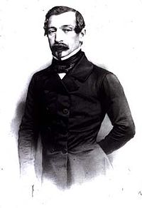
Бонапарт Луї-Наполеон (1808-1873) - президент Другої республіки (1848-1852), імператор французів Наполеон III у 1852-1870 рр., небіж Наполеона І. Обстоював політику бонапартизму. Під час франко-прусської війни 1870-1871 рр. здався в полон разом з оточеною французькою армією під Седаном.

Slide 15
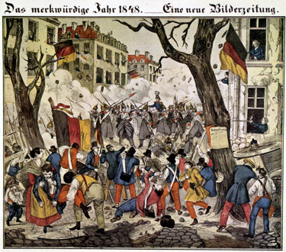
Бонапартистський переворот 1851 р. Встановлення Другої імперії.

Slide 16
2 грудня 1851 р. Луї Бонапарт здійснив державний переворот. Законодавчі збори було розпущено, а супротивників президента заарештовано. Опір республіканців у Парижі й інших містах придушено військами. Водночас, аби заспокоїти громадськість, президент поновив загальне виборче право.
Державний переворот дозволив Луї Бонапарту цілком захопити владу в країні. 2 грудня 1852 р. президент проголосив себе імператором Наполеоном III. За відновлення імперії проголосувало 8 млн французів.

Slide 17
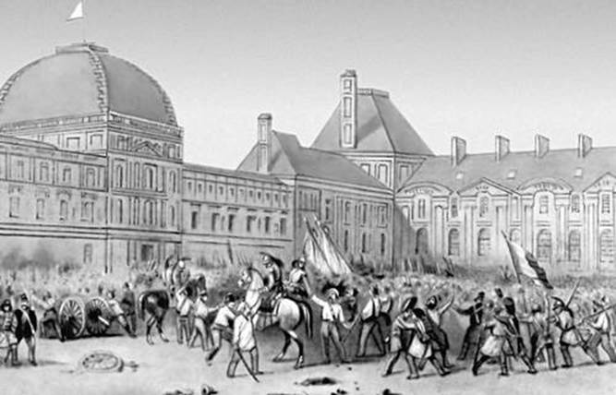

Slide 18
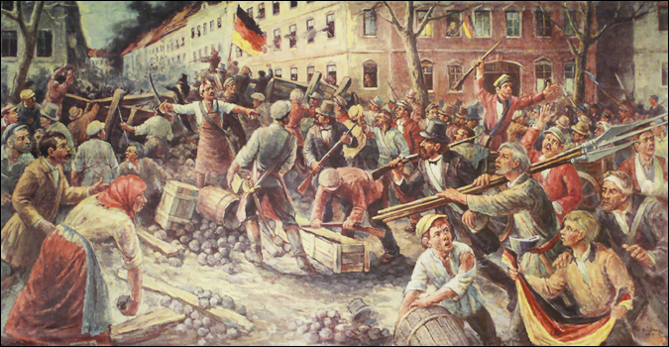
Прийшовши до влади, Наполеон III проголосив, що Друга імперія буде глирною державою, але насправді всі 18 років перебування при владі він провадив загарбницьку зовнішню політику. За роки його правління Франція брала участь у Кримській війні з Росією, у війні проти Австрії у союзі із Сардинським королівством, вела колоніальні війни в Мексиці, Китаї і В'єтнамі.

Slide 19
Дати і події
1848-1849-Весна народів
24 лютого 1848 монархія припинила існування
25 лютого Францію було вдруге проголошено республікою
4 листопада 1848 р. Установчі збори прийняли Конституцію Другої республіки
2 грудня 1851 р. Луї Бонапарт здійснив державний переворот
2 грудня 1852 р. президент проголосив себе імператором Наполеоном III.

Slide 20
Над презентацією працювала:
Петрушина Катерина

